Slide 1
1. Определение размера убытков, причиненных в результате нарушения антимонопольного законодательства
2. Рынок услуг по техническому обслуживанию внутридомового газового оборудования

Slide 2
1. Протоколом Президиума ФАС России № 20 от 11.10.2017 утверждено Разъяснение Президиума ФАС России № 11 «По определению размера убытков, причиненных в результате нарушения антимонопольного законодательства». Истцу необходимо доказать:
Иск о возмещении убытков, причиненных совершением антиконкурентного действия (бездействия), заключением нарушающего законодательство о защите конкуренции соглашения или участием в нем, принятием антиконкурентного акта органа власти, может предъявить любое лицо, которое полагает, что ему в результате соответствующих действий (бездействия), соглашений, актов были причинены убытки.
Факт правонарушения
Факт возникновения убытков
Причинно-следственную связь между правонарушением и возникновением убытков

Slide 3
Убытки:
1. Реальный ущерб
2. Упущенная выгода
Если точный размер убытков установить невозможно, это обстоятельство не может служить основанием для отказа в иске
(п. 12, 14, Постановления Пленума Верховного суда РФ от 23.06.2015 № 25).

Slide 4
Наличие решения антимонопольного органа усиливает позицию истца, так как факт нарушения антимонопольного законодательства подтверждается решением компетентного органа.
Вместе с тем, наличие решения антимонопольного органа не является обязательным требованием для удовлетворения иска о взыскании убытков.

Slide 5
1. Принцип полного возмещения убытков (по общему правилу)
2. Принцип ограниченной ответственности (по отдельным видам обязательств)
Пример: отношения хозяйствующих субъектов в сфере энергоснабжения.

Slide 6
Перенос издержек и иски косвенных покупателей
Речь идет о ситуациях, когда субъект, издержки которого возросли из-за допущенного иными лицами нарушения антимонопольного законодательства (в силу приобретения этим субъектом товара по завышенным картелям ценам или монопольно высоким ценам и т.п.), увеличивает стоимость собственных товаров, услуг или работ, «перекладывая», тем самым свое возросшее финансовое бремя на других лиц.
При этом надо учитывать, что даже полный перенос пострадавшим от нарушения лицом своих возросших издержек на собственных контрагентов (повышение собственных отпускных цен) не означает полного отсутствия у него убытков.

Slide 7
иски к нарушителю со стороны лиц, не являющихся его непосредственными контрагентами (косвенные покупатели)
завышение цен нарушителем
повышение цен его контрагентами (повышение цен по цепочке перепродаж или повышение цен на товары, услуги и работы, производимые с использованием продукта нарушителя)

Slide 8
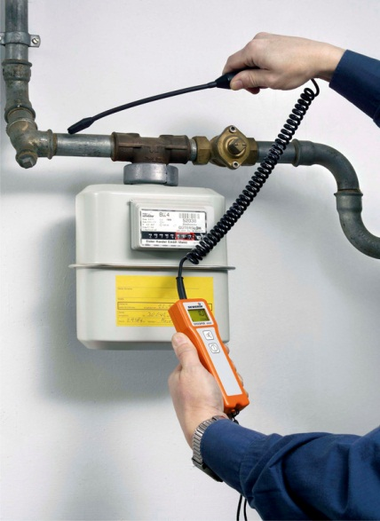
2. Внесены важные изменения в нормативные акты по вопросам обеспечения безопасности при использовании и содержании внутридомового и внутриквартирного газового оборудования, в частности:
- на владельцев газового оборудования возложена обязанность по заключению договора о техническом обслуживании и ремонте газового оборудования со специализированной организацией;
- уточнены: порядок приостановления и возобновления подачи газа потребителю; статус специализированной организации, осуществляющей техническое обслуживание и ремонт газового оборудования, а также предъявляемые к ней требования; порядок осуществления аварийно-диспетчерского обеспечения функционирования газового оборудования;
порядок проведения работ по техническому диагностированию внутридомового и (или) внутриквартирного газового оборудования; основания для отказа специализированной организации от заключения договора о техническом обслуживании и ремонте внутридомового и (или) внутриквартирного газового оборудования;
- определено, что отключающие устройства (краны), установленные в квартирах многоквартирных домов на отводах (опусках) к бытовому газоиспользующему оборудованию, относятся к ВДГО;
- установлены требования, предъявляемые к лицам, осуществляющим деятельность по техническому обслуживанию и ремонту внутридомового и (или) внутриквартирного газового оборудования.

Slide 9
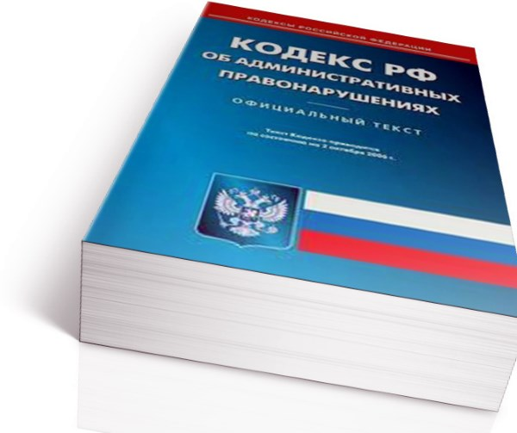
Кодексом Российской Федерации об административных правонарушениях введены санкции в отношении физических и юридических лиц в случае отказа от заключения договора на техническое обслуживание ВДГО, в случае недопуска для проведения технического обслуживания ВДГО, а также в случае уклонения от замены оборудования, входящего в состав ВДГО и (или) ВКГО.

Slide 10
Решение Смоленского УФАС России от 15.02.2017 по делу № 01/05-2016 | Порядок заключения договора о техническом обслуживании и ремонте ВДГО и (или) ВКГО посредством публичного предложения исполнителем услуг условий возмездного договора (размещения на официальном сайте Публичной оферты) и одновременным предъявлением требований оплаты неоказанных услуг противоречит законодательству.
Решение Четырнадцатого апелляционного арбитражного суда от 15 ноября 2017 года по делу № А13-2243/2017 | Взимание платы за устранение аварийных ситуаций и повторный пуск газа газораспределительной организацией, с которой договор на устранение таких ситуаций не заключен, – правомерно.
Определение Верховного суда РФ от 01.08.2017 года № 309-ЭС17-9422 | Включение в договоры по обслуживанию и ремонту ВДГО и ВКГО в многоквартирных домах условий об обслуживании и проведении ремонта ВКГО в отсутствие у управляющей организации соответствующих полномочий (а именно в отсутствие волеизъявления собственников многоквартирных домов, выраженного на общем собрании) не влечет за собой недействительность сделки.
Определение Верховного суда Российской Федерации от 23 декабря 2016 года № 309-ЭС16-17745 | Подтверждено, что общество, являющееся специализированной организацией по техническому обслуживанию внутридомового газового оборудования и аварийно-диспетчерскому обеспечению внутридомового и внутриквартирного газового оборудования, вправе самостоятельно в одностороннем порядке определять цены и тарифы (прейскурант цен) на оказываемые услуги, одинаковые и обязательные для всех заказчиков, в соответствии с Методическими рекомендациями.

